Slide 1
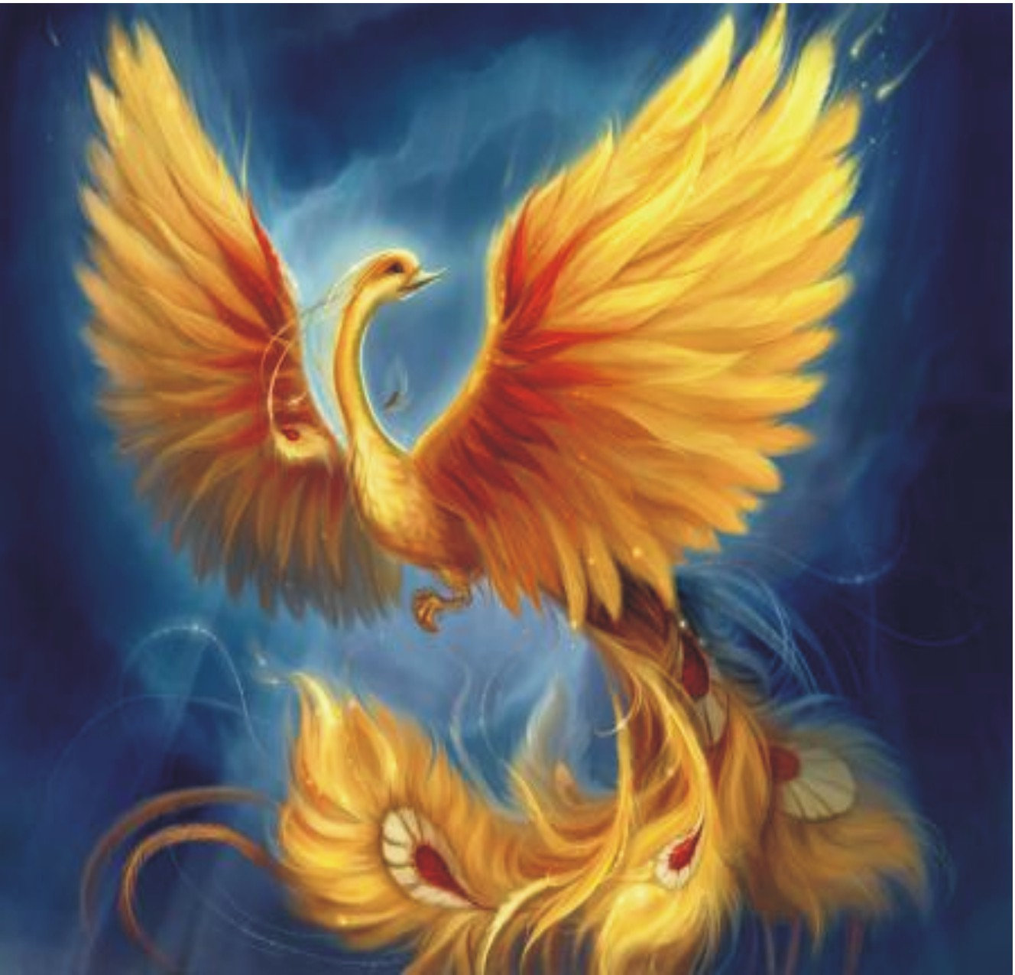
ВВЫСЬ…
Я и жизнь маню, я и смерть маню В легкий дар моему огню.
Ввысь…
Я и жизнь маню, я и смерть маню
В легкий дар моему огню.

Slide 2
Слово к читателю.
Учась в школе, вы прошли уже немалый путь освоения литературы прошлых веков и архипелага современных писателей. Сейчас вам предстоит ознакомиться с творчеством замечательной поэтессы Марины Ивановны Цветаевой. Её литературное наследие велико и трудно обозримо. Тринадцать изданных ею книг и три вышедшие посмертно всего лишь часть написанного. Другая часть рассыпана по недоступным изданиям. Есть и неопубликованное. Среди созданного-17 поэм, стихотворная лирика, 8 стихотворных драм, автобиографическая, историко-литературная, философско-критическая проза.
Поступками Цветаевой с детства и до самой смерти правило воображение, воспитанное на книгах. Гений вдохновения — единственный повелитель поэта. И сама она, женщина-поэт, уподобляется птице Феникс, которая поет только в огне. Особенной доверительности Цветаева достигает тем, что большинство ее стихотворений написано от первого лица. Это делает ее близкой и понятной, почти родной читателям. И ее жизнелюбие, любовь к России и к русской речи становятся наиболее понятными. Сила ее стихов — не в зрительных образах, а в завораживающем потоке все время меняющихся, гибких, вовлекающих в себя ритмов. То торжественно-приподнятые, то разговорно-бытовые, то песенно-распевные, то задорно-лукавые, иронически-насмешливые, они в своем интонационном богатстве мастерски передают переливы гибкой, выразительной, емкой и меткой русской речи. О чем бы ни писала Марина Цветаева — об отвлеченном или глубоко личном,— ее стихи всегда вызваны к жизни реально существующими обстоятельствами, подлинным внутренним велением. Правда чувства и честность слова — вот для нее высший завет искусства. В общей истории отечественной поэзии Марина Цветаева всегда будет занимать особое место. Подлинное новаторство ее поэтической речи было естественным воплощением в слове мятущегося, вечно ищущего истины беспокойного духа. Поэт предельной правды чувства, она со всей своей не просто сложившейся судьбой, со всей яркостью и неповторимостью самобытного дарования по праву вошла в русскую поэзию первой половины XX века.

Slide 3
Содержание.
1.К А.С.Пушкину «Нет, бил барабан…» 19.07.1931
2.К А.А.Блоку «Как слабый луч…» 9.05.1920
3.К А.А.Ахматовой «Златоусой Анне» 27.06.1916
4.«Кто создан из камня…»
5.«В огромном городе моем ночь» 1916
6.«В раю» 1909-1910
7.«Вы идущие мимо меня» 17.05.1913
8.«Голуби реют серебряные» 12.03.1916
9.«Не спасут ни стансы, ни созвездья» 20.05.1920
10.«Моим стихам» май 1913
11.«Август-астры» 7.02.1917
12.«Не думаю. Не жалуюсь, не спорю» 13.07.1914
13.«Я счастлива жить образцово и просто» ноябрь 1919

Slide 4
К А.С.Пушкину.
Нет, бил барабан перед смутным полком,
Когда мы вождя хоронили:
То зубы царёвы над мёртвым певцом
Почётную дробь выводили.
Такой уж почёт, что ближайшим друзьям –
Нет места. В изглавьи, в изножьи,
И справа, и слева - ручищи по швам –
Жандармские груди и рожи.
Не диво ли - и на тишайшем из лож
Пребыть поднадзорным мальчишкой?
На что-то, на что-то, на что-то похож
Почёт сей, почётно - да слишком!
Гляди, мол, страна, как, молве вопреки,
Монарх о поэте печётся!
Почётно - почётно - почётно - архи-
Почётно, - почётно - до чёрту!
Кого ж это так - точно воры вора
Пристреленного - выносили? Изменника? Нет.
С проходного двора - Умнейшего мужа России.
Медон, 19 июля 1931

Slide 5
К А.А.Блоку.
Как слабый луч сквозь чёрный морок адов –
Так голос твой под рокот рвущихся снарядов.
И вот в громах, как некий серафим,
Оповещает голосом глухим, -
Откуда-то из древних утр туманных –
Как нас любил, слепых и безымянных,
За синий плащ, за вероломства - грех...
И как нежнее всех - ту, глубже всех
В ночь канувшую - на дела лихие!
И как не разлюбил тебя, Россия.
И вдоль виска - потерянным перстом
Всё водит, водит... И ещё о том,
Какие дни нас ждут, как Бог обманет,
Как станешь солнце звать - и как не встанет...
Так, узником с собой наедине
(Или ребёнок говорит во сне?),
Предстало нам - всей площади широкой! –
Святое сердце Александра Блока.
9 мая 1920

Slide 6
К А.А.Ахматовой.
Златоустой Анне - всея Руси
Искупительному глаголу, -
Ветер, голос мой донеси
И вот этот мой вздох тяжёлый.
Расскажи, сгорающий небосклон,
Про глаза, что черны от боли,
И про тихий земной поклон
Посреди золотого поля.
Ты в грозовой выси
Обретённый вновь!
Ты! - Безымянный!
Донеси любовь мою
Златоустой Анне - всея Руси!
27 июня 1916

Slide 7
Цветаева – поэт-мифотворец.
Кто создан из камня, кто создан из глины,- А я серебрюсь и сверкаю! Мне дело - измена, мне имя - Марина, Я - бренная пена морская. Кто создан из глины, кто создан из плоти - Тем гроб и нагробные плиты... - В купели морской крещена - и в полете Своем - непрестанно разбита! Сквозь каждое сердце, сквозь каждые сети Пробьется мое своеволье. Меня - видишь кудри беспутные эти?- Земною не сделаешь солью. Дробясь о гранитные ваши колена, Я с каждой волной - воскресаю! Да здравствует пена - веселая пена - Высокая пена морская!

Slide 8
В огромном городе моем-ночь…
В огромном городе моем - ночь. Из дома сонного иду - прочь И люди думают: жена, дочь,- А я запомнила одно: ночь. Июльский ветер мне метет - путь, И где-то музыка в окне - чуть. Ах, нынче ветру до зари - дуть Сквозь стенки тонкие груди - в грудь. Есть черный тополь, и в окне - свет, И звон на башне, и в руке - цвет, И шаг вот этот - никому - вслед, И тень вот эта, а меня - нет. Огни - как нити золотых бус, Ночного листика во рту - вкус. Освободите от дневных уз, Друзья, поймите, что я вам - снюсь.
1916г.

Slide 9
В раю.
Воспоминанье слишком давит плечи, Я о земном заплачу и в раю, Я старых слов при нашей новой встрече Не утаю. Где сонмы ангелов летают стройно, Где арфы, лилии и детский хор, Где всё покой, я буду беспокойно Ловить твой взор. Виденья райские с усмешкой провожая, Одна в кругу невинно-строгих дев, Я буду петь, земная и чужая, Земной напев! Воспоминанье слишком давит плечи, Настанет миг,- я слез не утаю... Ни здесь, ни там,- нигде не надо встречи, И не для встреч проснемся мы в раю!
1909 – 1910гг.

Slide 10
Вы, идущие мимо меня.
Вы, идущие мимо меня К не моим и сомнительным чарам, — Если б знали вы, сколько огня, Сколько жизни, растраченной даром,
И какой героический пыл На случайную тень и на шорох... И как сердце мне испепелил Этот даром истраченный порох.
О, летящие в ночь поезда, Уносящие сон на вокзале... Впрочем, знаю я, что и тогда Не узнали бы вы — если б знали —
Почему мои речи резки В вечном дыме моей папиросы,— Сколько темной и грозной тоски В голове моей светловолосой.
17 мая 1913

Slide 11
Голуби реют серебряные…
Голуби реют серебряные, растерянные, вечерние... Материнское мое благословение Над тобой, мой жалобный Вороненок. Иссиня-черное, исчерна- Синее твое оперение. Жесткая, жадная, жаркая Масть. Было еще двое Той же масти — черной молнией сгасли!— Лермонтов, Бонапарт. Выпустила я тебя в небо, Лети себе, лети, болезный! Смиренные, благословенные Голуби реют серебряные, Серебряные над тобой.
12 марта 1916

Slide 12
И не спасут ни стансы, ни созвездья…
И не спасут ни стансы, ни созвездья. А это называется — возмездье За то, что каждый раз, Стан разгибая над строкой упорной, Искала я над лбом своим просторным Звезд только, а не глаз. Что самодержцем вас признав на веру,— Ах, ни единый миг, прекрасный Эрос, Без вас мне не был пуст! Что по ночам, в торжественных туманах, Искала я у нежных уст румяных — Рифм только, а не уст. Возмездие за то, что злейшим судьям Была — как снег, что здесь, под левой грудью Вечный апофеоз! Что с глазу на глаз с молодым Востоком Искала я на лбу своем высоком Зорь только, а не роз!
20 мая 1920

Slide 13
Моим стихам.
Моим стихам, написанным так рано, Что и не знала я, что я - поэт, Сорвавшимся, как брызги из фонтана, Как искры из ракет, Ворвавшимся, как маленькие черти, В святилище, где сон и фимиам, Моим стихам о юности и смерти, - Нечитанным стихам! - Разбросанным в пыли по магазинам (Где их никто не брал и не берет!), Моим стихам, как драгоценным винам, Настанет свой черед.
Май 1913, Коктебель

Slide 14
Август - астры.
Август - астры, Август - звезды, Август - грозди Винограда и рябины Ржавой - август! Полновесным, благосклонным Яблоком своим имперским, Как дитя, играешь, август. Как ладонью, гладишь сердце Именем своим имперским: Август!- Сердце! Месяц поздних поцелуев, Поздних роз и молний поздних! Ливней звездных - Август!- Месяц Ливней звездных!
7 февраля 1917

Slide 15
Не думаю, не жалуюсь, не спорю.
Не думаю, не жалуюсь, не спорю. Не сплю. Не рвусь ни к солнцу, ни к луне, ни к морю, Ни к кораблю. Не чувствую, как в этих стенах жарко, Как зелено в саду. Давно желанного и жданного подарка Не жду. Не радует ни утро, ни трамвая Звенящий бег. Живу, не видя дня, позабывая Число и век. На, кажется, надрезанном канате Я - маленький плясун. Я - тень от чьей-то тени. Я - лунатик Двух темных лун.
13 июля 1914

Slide 16
Я счастлива жить образцово и просто.
Я счастлива жить образцово и просто — Как солнце, как маятник, как календарь. Быть светской пустынницей стройного роста, Премудрой — как всякая божия тварь. Знать: дух — мой сподвижник и дух — мой вожатый! Входить без доклада, как луч и как взгляд. Жить так, как пишу: образцово и сжато — Как бог повелел и друзья не велят.
ноябрь 1919г.

Slide 17
Сборники стихов.
1910 — «Вечерний альбом»
1912 — «Волшебный фонарь
1913 — «Из двух книг», «Юношеские стихи», 1913—1915.
1922 — «Стихи к Блоку» (1916—1921
1922 — «Конец Казановы»
1920 — «Царь-девица»
1921 — «Вёрсты»
1921 — «Лебединый стан»
1922 — «Разлука»
1923 — «Ремесло»
1923 — «Психея. Романтика»
1924 — «Молодец»
1928 — «После России»
сборник 1940 года

